Slide 1

Smart HAS
FIAP · FASE 6
Oracle PL/SQL integrado ao back-end Java: alertas, relatórios e indicadores direto no banco
Gabriel Garuti Paiva Cracco
RM 554866
Grupo de 1 integrante
GitHub: https://github.com/GabrielGaruti/smarthas
Vídeo: [inserir link do vídeo]
Notes:
Olá, eu sou o Gabriel Garuti, RM 554866, e este é o Smart HAS, nosso sistema de monitoramento de hipertensão. Nesta Fase 6 o foco foi levar parte da inteligência do sistema para o banco Oracle, com procedures e functions em PL/SQL, e integrar essa camada ao back-end Java. Os links do GitHub e deste vídeo estão aqui no primeiro slide.

Slide 2
O que a Fase 6 entrega
DO MVP À INTELIGÊNCIA NO BANCO
7
8
1
tabelas Oracle
rotinas PL/SQL
fluxo integrado
modelo físico com constraints, índices e log de auditoria
4 functions e 4 procedures com cursor, loop, IF e exceptions
REST → Java → JDBC → Oracle, disparado por evento de back-end
Mobile (React Native) e painel (Angular) continuam consumindo a mesma API Spring Boot.
Notes:
Em números: criei sete tabelas no Oracle, oito rotinas PL/SQL, sendo quatro functions e quatro procedures, e um fluxo completo em que uma requisição REST chega no Java, que chama o Oracle por JDBC. O app mobile e o painel Angular das fases anteriores continuam funcionando sobre a mesma API.

Slide 3
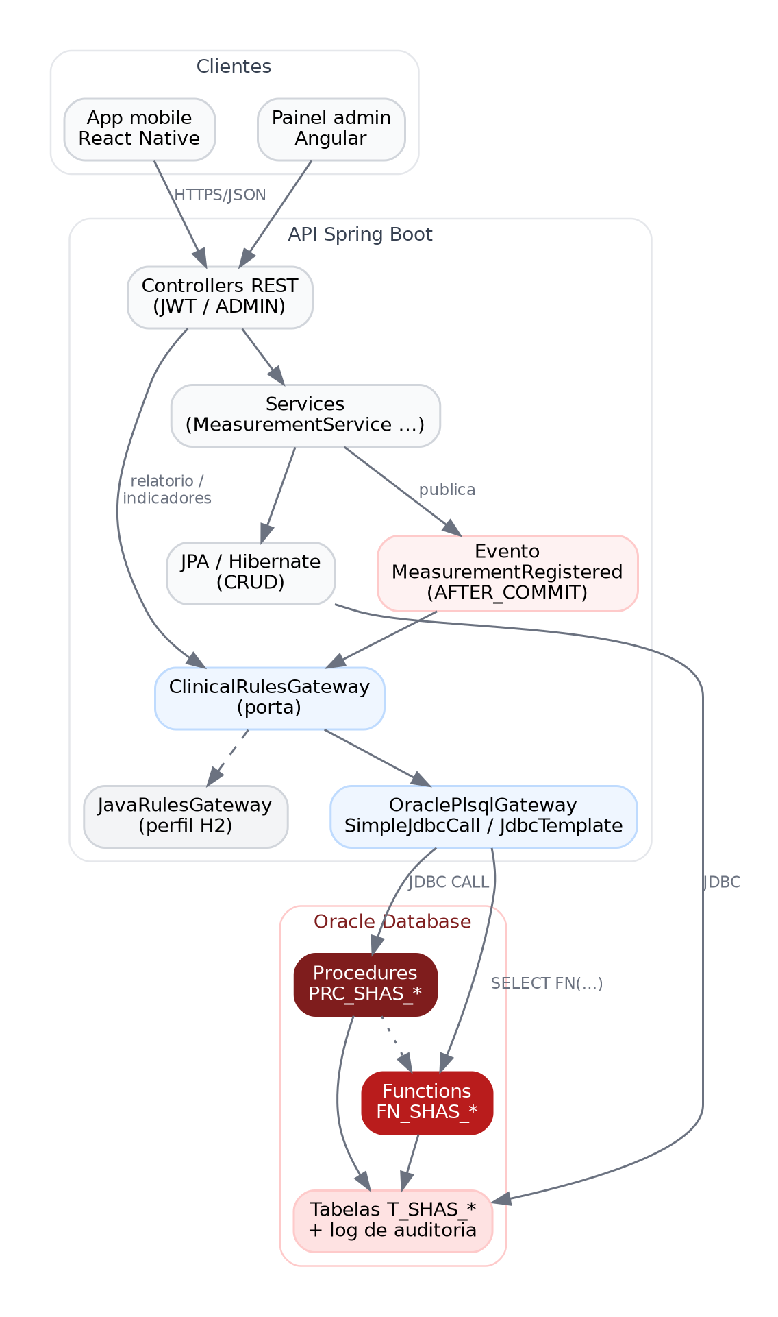



Uma porta, dois motores de regras
ARQUITETURA
ClinicalRulesGateway
A aplicação só conhece esta interface. O Spring injeta o adaptador conforme o perfil.
Perfil oracle
OraclePlsqlGateway chama procedures com SimpleJdbcCall e functions via SELECT.
Perfil padrão (H2)
JavaRulesGateway replica as mesmas regras para desenvolver sem o servidor Oracle.
Notes:
A arquitetura tem uma peça central nova: a interface ClinicalRulesGateway. O resto da aplicação conversa só com ela. No perfil oracle, o adaptador executa as procedures e functions no banco via JDBC. No perfil padrão, com H2, um adaptador em Java reproduz as mesmas regras, o que permite desenvolver e testar sem acesso ao Oracle.

Slide 4






Novas funcionalidades e refatorações
PARTE 1 · APRIMORAMENTO DA SOLUÇÃO
Alertas automáticos
Relatório consolidado
% de leituras na meta
Toda leitura é avaliada; o alerta volta na resposta do POST
Gerado no painel admin por procedure Oracle
Indicador de 30 dias no app e no dashboard
Sensores IoT
Evento de domínio
Robustez
Dispositivos, origem da leitura e frequência cardíaca
AFTER_COMMIT + REQUIRES_NEW: regra não desfaz a medição
LocalDateTime, erros ORA-20xxx → HTTP 400, credenciais por variável
Notes:
Na Parte 1, a solução ganhou alertas clínicos automáticos, relatório consolidado, o indicador de leituras na meta e suporte a sensores IoT. Também refatorei o código: data e hora viraram um LocalDateTime, a regra de alerta passou a ser acionada por um evento de domínio depois do commit, erros do Oracle viram respostas HTTP 400 claras e as credenciais do banco ficam em variáveis de ambiente.

Slide 5
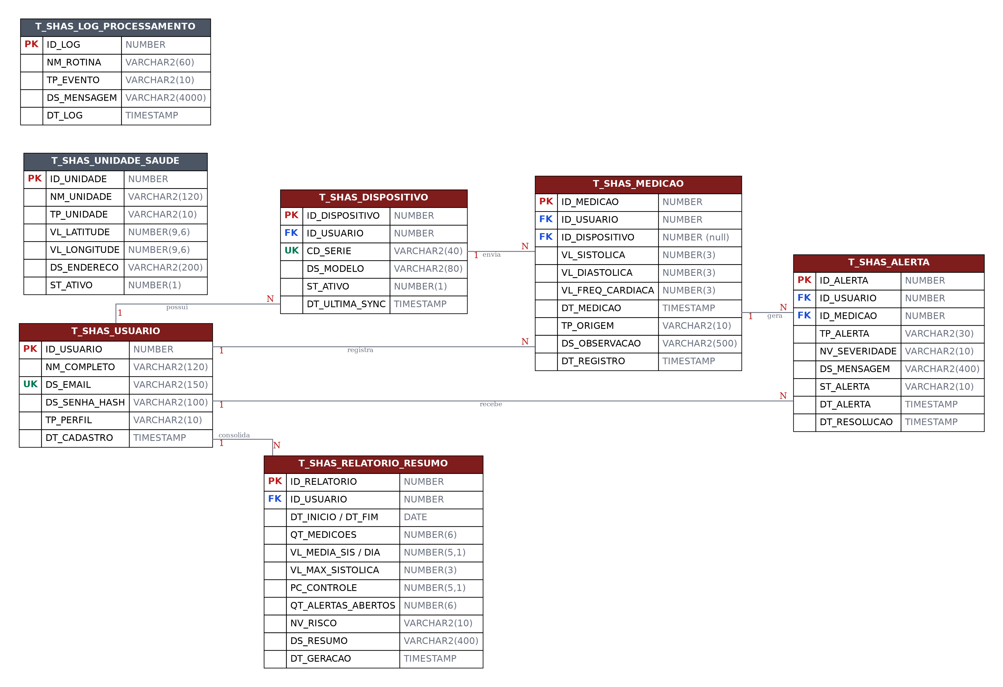
Modelo relacional do Smart HAS
PARTE 2 · BANCO ORACLE
Carga simulada
6
usuários
4
dispositivos IoT
37
leituras simuladas
5
unidades de saúde
Datas relativas a SYSDATE: os indicadores de 30 dias sempre têm dados.
Notes:
Na Parte 2, modelei o banco Oracle. O usuário registra medições, que podem vir de um dispositivo IoT; cada medição pode gerar alertas; e os relatórios consolidam os indicadores por paciente. Todas as tabelas seguem o padrão de nomes da FIAP, com chaves identity, checks e um log de auditoria. A carga simulada tem seis usuários, quatro dispositivos e trinta e sete leituras, com datas relativas ao dia de hoje.

Slide 6
Indicador e dados formatados
PARTE 3 · FUNCTIONS PL/SQL
FN_SHAS_TAXA_CONTROLE
-- functions dentro do SELECT
SELECT u.NM_COMPLETO,
FN_SHAS_TAXA_CONTROLE(
u.ID_USUARIO, 30) AS NA_META,
FN_SHAS_RESUMO_PACIENTE(
u.ID_USUARIO, 30) AS RESUMO
FROM T_SHAS_USUARIO u
WHERE u.TP_PERFIL = 'USER';
-- mesma consulta usada em
-- GET /admin/patients/indicators
Indicador: % de leituras abaixo de 140x90 em N dias. Retorna NULL sem dados; erros -20001 e -20002.
FN_SHAS_RESUMO_PACIENTE
Dados formatados: texto pronto para o app, reaproveitando as outras functions.
+ FN_SHAS_CLASSIFICAR e FN_SHAS_FORMATAR_MEDICAO (apoio)
Notes:
Na Parte 3, comecei pelas functions. A FN_SHAS_TAXA_CONTROLE é o indicador: calcula o percentual de leituras dentro da meta. A FN_SHAS_RESUMO_PACIENTE devolve um texto formatado pronto para exibir. As duas usam parâmetros IN, RETURN e tratamento de exceções. E elas são usadas direto em consultas SQL, como esta, que é a mesma que o back-end executa para montar o painel de indicadores.

Slide 7
PRC_SHAS_REGISTRAR_ALERTA
PARTE 3 · PROCEDURES PL/SQL
CRÍTICO
≥ 180x120
Crise hipertensiva
PRC_SHAS_GERAR_RELATORIO_RESUMO
Cursor FOR LOOP por paciente, usa as functions, classifica o risco e trata erro por paciente sem parar o lote.
ALTO
≥ 140x90 e 3 das 5 últimas
Tendência alta (CURSOR + LOOP)
MODERADO
≥ 140x90
Hipertensão isolada
PRC_SHAS_SIMULAR_LEITURAS_SENSOR
Importa leituras IoT com DBMS_RANDOM e reaproveita a regra de alerta em cada uma.
Idempotente (DUP_VAL_ON_INDEX), sem COMMIT interno, NO_DATA_FOUND → -20010, log autônomo em erro.
Notes:
A principal procedure é a PRC_SHAS_REGISTRAR_ALERTA. Ela avalia uma leitura com IF e ELSIF: crise hipertensiva gera alerta crítico; se a pressão está alta e três das cinco últimas leituras também, um cursor explícito detecta a tendência e gera alerta alto; senão, moderado. Ela é idempotente e registra erros num log autônomo. Também criei a procedure de relatório, que percorre os pacientes com cursor e trata erro por paciente, e a de simulação de sensores.

Slide 8


REST → Java → JDBC → Oracle
PARTE 3 · INTEGRAÇÃO COM O JAVA
→
→
→
→
App
Service
Listener
Gateway
Oracle
POST /measurements
grava e publica evento
AFTER_COMMIT
SimpleJdbcCall
PRC_SHAS_REGISTRAR_ALERTA
O alerta volta no JSON da própria requisição e o app avisa o paciente na hora.
No painel, POST /admin/reports/summary executa a procedure de relatório (perfil ADMIN).
Notes:
A integração com o Java funciona assim: o app envia a medição por POST, o service grava e publica um evento, e depois do commit um listener chama o gateway, que executa a procedure no Oracle usando SimpleJdbcCall com parâmetros IN e OUT. O alerta gerado volta na resposta da própria requisição, então o paciente é avisado na hora. Já no painel administrativo, um botão chama o endpoint que executa a procedure de relatório.

Slide 9
O sistema rodando
DEMONSTRAÇÃO
1
SQL Developer
2
App mobile
Script 05: functions no SELECT, procedures e cenários de erro tratados
Registrar 186x121 e receber o alerta CRÍTICO na hora
3
Painel Angular
4
Conferência
Gerar o relatório e ver o motor ORACLE_PLSQL e o tempo de execução
Novos registros em T_SHAS_ALERTA e T_SHAS_RELATORIO_RESUMO
Notes:
Agora vou mostrar o sistema rodando. Primeiro, no SQL Developer, executo o script de testes: as functions dentro do SELECT, as procedures e os erros tratados. Depois, no app, registro uma pressão de 186 por 121 e o alerta crítico aparece na hora. No painel Angular, gero o relatório e mostro que o motor é o Oracle PL/SQL. Por fim, confiro no banco os registros novos de alerta e de relatório. [Aqui entra a gravação de tela da demonstração.]

Slide 10
Inteligência perto dos dados
Próximos passos
Gabriel Garuti Paiva Cracco
RM 554866
github.com/GabrielGaruti/smarthas
Vídeo: [inserir link do vídeo]
Agendar o relatório com DBMS_SCHEDULER
Agrupar as rotinas em um PACKAGE
Receber leituras reais por Bluetooth
Push quando houver alerta crítico
Notes:
Para concluir: a Fase 6 consolidou a integração entre mobile, web, API e banco Oracle, com as regras que dependem de muitos dados rodando perto dos dados, em PL/SQL, e o Java orquestrando o fluxo. Como próximos passos, quero agendar o relatório com DBMS_SCHEDULER, agrupar as rotinas em um package e receber leituras reais dos monitores. Obrigado!

